Slide 1



《运动控制系统课程设计》课程答辩
作品名称：
矿井直流提升机调速系统设计
成员：陈浩然、殷璇、罗永、孙崇博、赵浩
专业班级：电气工程及其自动化2022-11班
中国矿业大学电气工程学院
2025 年 6 月 13 日

Slide 2
《运动控制系统课程设计》任务分工
成员 | 工作量 | 内容
陈浩然 | 20% | 主电路、电枢回路设计
殷璇 | 20% | 保护电路、双闭环设计
罗永 | 20% | PowerSystem仿真、保护电路设计
孙崇博 | 20% | 驱动电路及转速、电流反馈通道设计
赵浩 | 20% | Simulink仿真、双闭环设计

Slide 3
目录
01
设计任务
02
方案选择
03
电路设计
04
转速、电流测量方案选择
05
仿真验证
06
收获总结

Slide 4
目录
01
设计任务
02
方案选择
03
电路设计
04
转速、电流测量方案选择
05
仿真验证
06
收获总结

Slide 5
一、设计任务
以矿井直流提升机调速系统为对象，设计磁场换向矿井直流提升机的调速系统电枢回路主电路、部分控制电路和控制参数；
根据矿井直流提升机调速系统控制对象确定转速、电流测量范围和允许测量误差，选择适宜的测量元件或传感器；选择合适的控制器参数，使系统符合工程背景；
注意考虑矿井直流提升机调速系统的安全性、经济性、标准等因素，同时需要对电机使用中的谐波、噪声等污染对社会和环境的影响给出相应分析。

Slide 6
目录
01
设计任务
02
方案选择
03
电路设计
04
转速、电流测量方案选择
05
仿真验证
06
收获总结

Slide 7
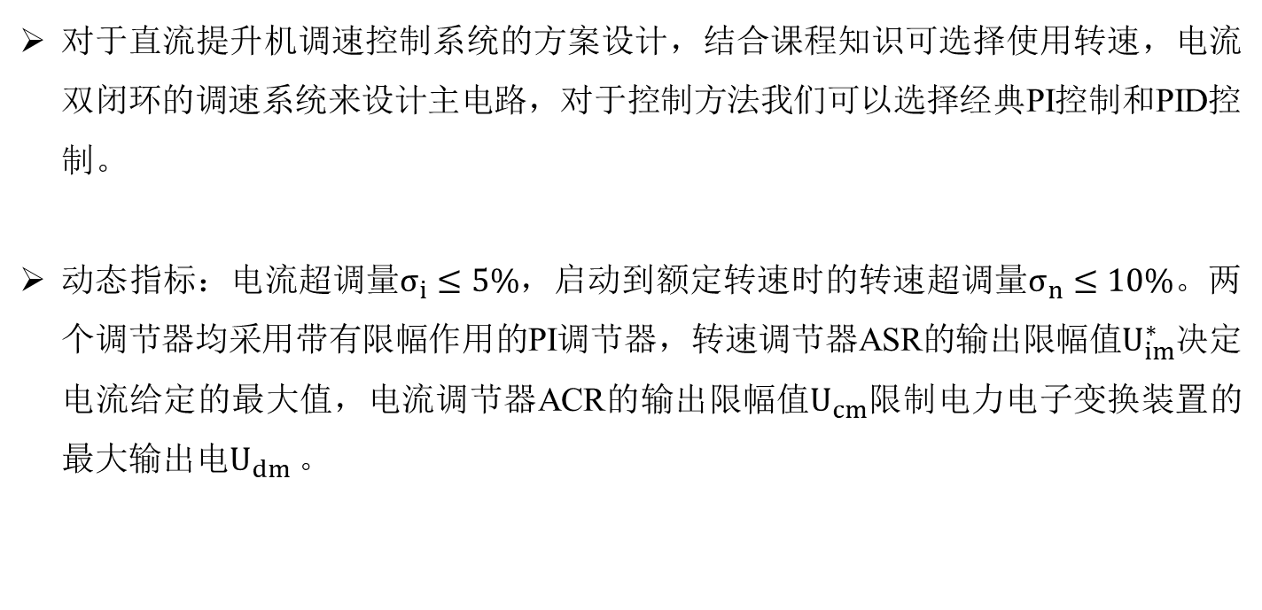
二、方案选择
对于直流提升机调速控制系统的方案设计，结合课程知识可选择使用转速，电流双闭环的调速系统来设计主电路，对于控制方法我们可以选择经典PI控制和PID控制。
动态指标：电流超调量$σ_{i}≤5\%$，启动到额定转速时的转速超调量$σ_{n}≤10\%$。两个调节器均采用带有限幅作用的PI调节器，转速调节器ASR的输出限幅值$U_{im}^{∗}$决定电流给定的最大值，电流调节器ACR的输出限幅值$U_{cm}$限制电力电子变换装置的最大输出电$U_{dm}$。

Slide 8
目录
01
设计任务
02
方案选择
03
电路设计
04
转速、电流测量方案选择
05
仿真验证
06
收获总结

Slide 9
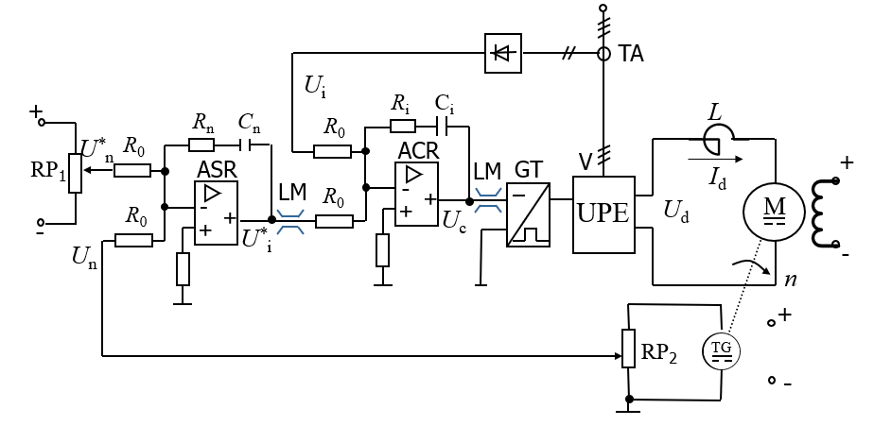
三、电路设计-主电路设计
双闭环直流调速系统的电路原理图

Slide 10
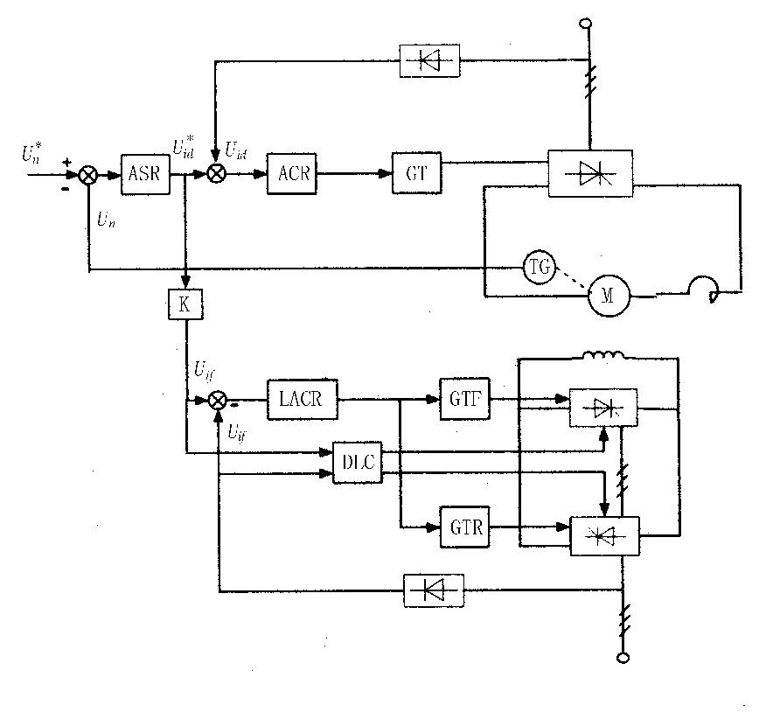
三、电路设计-主回路设计
本设计配合控制的V-M可逆直流调速系统，其主回路结构图如图所示，通过两组三相桥式整流器反并联给直流电机励磁电流提供正向和反向通路，两组晶闸管分别由两套触发装置控制，实现矿井直流的电机的四象限运行。
系统主回路结构图

Slide 11
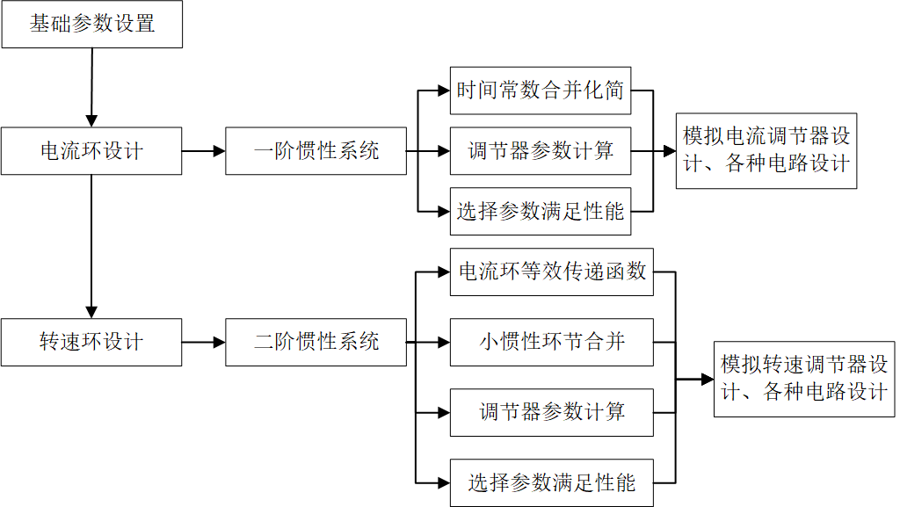
三、电路设计-电枢回路设计

Slide 12
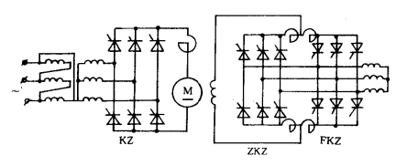
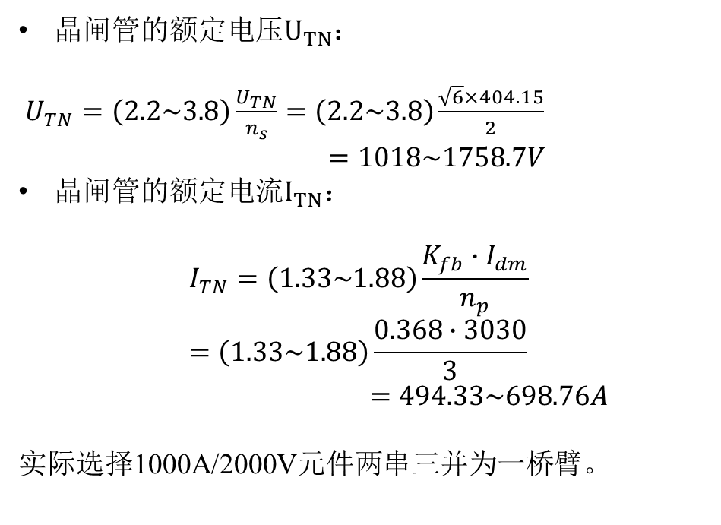
三、电路设计-电枢回路设计
本方案采用的是磁场换向的可逆调速系统，电枢由一组变流器（KZ）供电，励磁绕组由两组反并联的变流器（正组FKZ和反组ZKZ）供电。
晶闸管的额定电压$U_{TN}$：
$U_{TN}=\left(2.2\sim 3.8\right)\frac{U_{TN}}{n_{s}}=\left(2.2\sim 3.8\right)\frac{\sqrt{6}×404.15}{2}$
$=1018\sim 1758.7V$
晶闸管的额定电流$I_{TN}$：
$$I_{TN}=\left(1.33\sim 1.88\right)\frac{K_{fb}∙I_{dm}}{n_{p}} =\left(1.33\sim 1.88\right)\frac{0.368∙3030}{3}$$
$=494.33\sim 698.76A$
实际选择1000A/2000V元件两串三并为一桥臂。
磁场换向的可逆调速系统

Slide 13
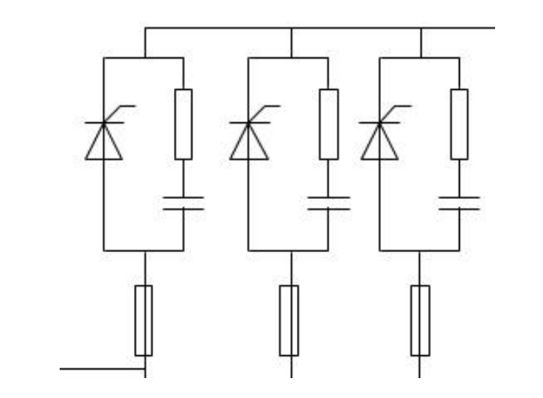
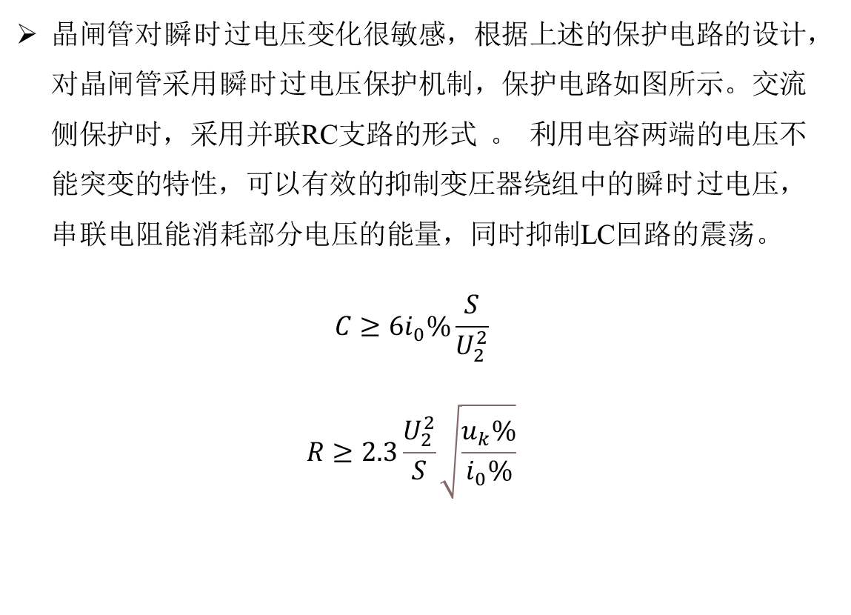
三、电路设计-保护电路设计-电枢回路保护-晶闸管过电压保护
晶闸管对瞬时过电压变化很敏感，根据上述的保护电路的设计，对晶闸管采用瞬时过电压保护机制，保护电路如图所示。交流侧保护时，采用并联RC支路的形式。利用电容两端的电压不能突变的特性，可以有效的抑制变圧器绕组中的瞬时过电压，串联电阻能消耗部分电压的能量，同时抑制LC回路的震荡。
$$C≥6i_{0}\%\frac{S}{U_{2}^{2}}$$
$$R≥2.3\frac{U_{2}^{2}}{S}\sqrt{\frac{u_{k}\%}{i_{0}\%}}$$
电枢回路中晶闸管保护电路

Slide 14
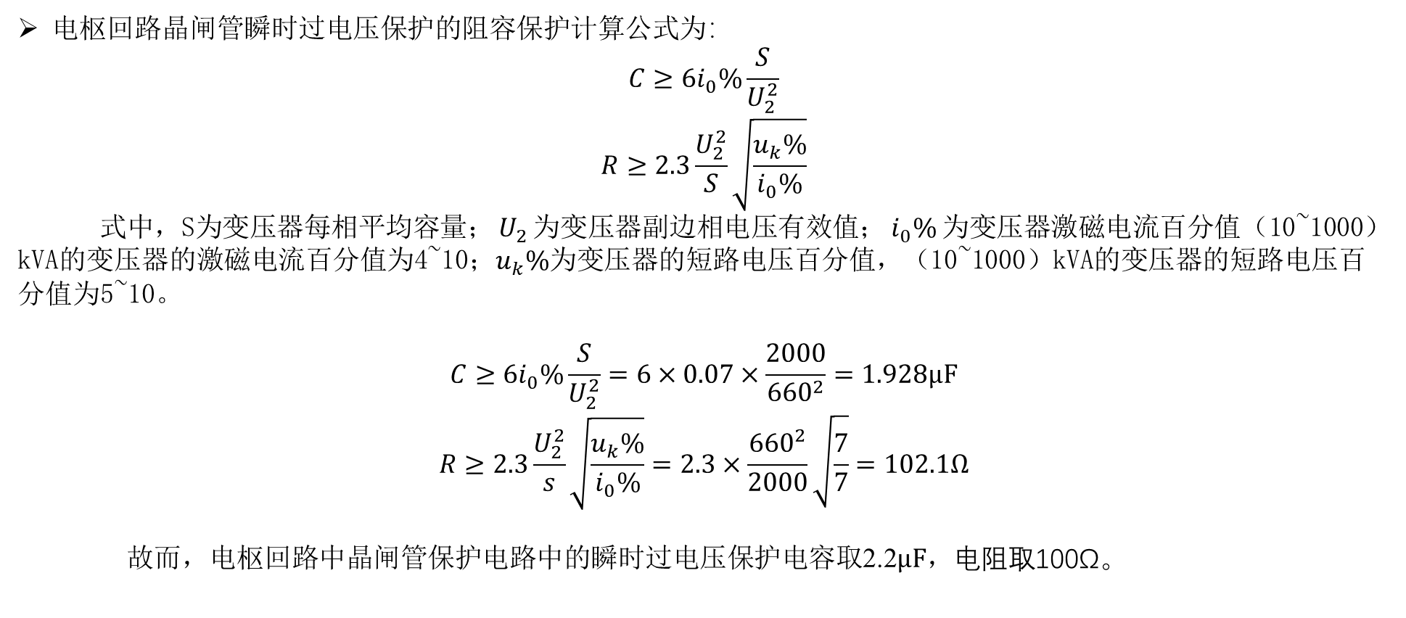
三、电路设计-保护电路设计-电枢回路保护-晶闸管过电压保护
电枢回路晶闸管瞬时过电压保护的阻容保护计算公式为：
$$C≥6i_{0}\%\frac{S}{U_{2}^{2}}$$
$$R≥2.3\frac{U_{2}^{2}}{S}\sqrt{\frac{u_{k}\%}{i_{0}\%}}$$
式中，S为变压器每相平均容量；$U_{2}$为变压器副边相电压有效值；$i_{0}\%$为变压器激磁电流百分值（10~1000）kVA的变压器的激磁电流百分值为4~10；$u_{k}\%$为变压器的短路电压百分值，（10~1000）kVA的变压器的短路电压百分值为5~10。
$$C≥6i_{0}\%\frac{S}{U_{2}^{2}}=6×0.07×\frac{2000}{{660}^{2}}=1.928μF$$
$$R≥2.3\frac{U_{2}^{2}}{s}\sqrt{\frac{u_{k}\%}{i_{0}\%}}=2.3×\frac{{660}^{2}}{2000}\sqrt{\frac{7}{7}}=102.1Ω$$
故而，电枢回路中晶闸管保护电路中的瞬时过电压保护电容取2.2$μF$，电阻取100Ω。

Slide 15
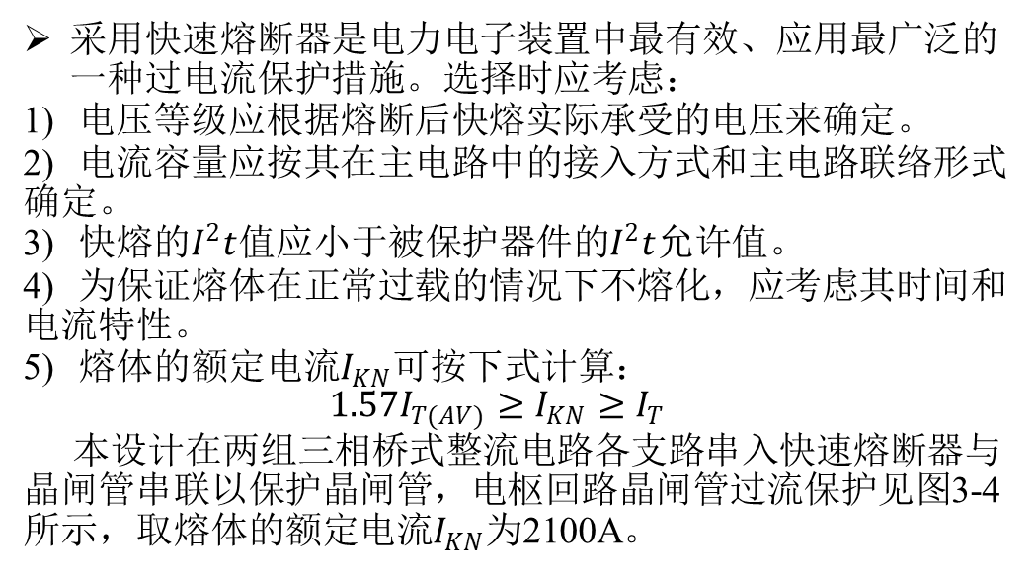
三、电路设计-保护电路设计-电枢回路保护-晶闸管过流保护
采用快速熔断器是电力电子装置中最有效、应用最广泛的一种过电流保护措施。选择时应考虑：
电压等级应根据熔断后快熔实际承受的电压来确定。
电流容量应按其在主电路中的接入方式和主电路联络形式确定。
快熔的$I^{2}t$值应小于被保护器件的$I^{2}t$允许值。
为保证熔体在正常过载的情况下不熔化，应考虑其时间和电流特性。
熔体的额定电流$I_{KN}$可按下式计算：
$$1.57I_{T(AV)}≥I_{KN}≥I_{T}$$
本设计在两组三相桥式整流电路各支路串入快速熔断器与晶闸管串联以保护晶闸管，电枢回路晶闸管过流保护见图3-4所示，取熔体的额定电流$I_{KN}$为2100A。
电枢回路中晶闸管保护电路

Slide 16
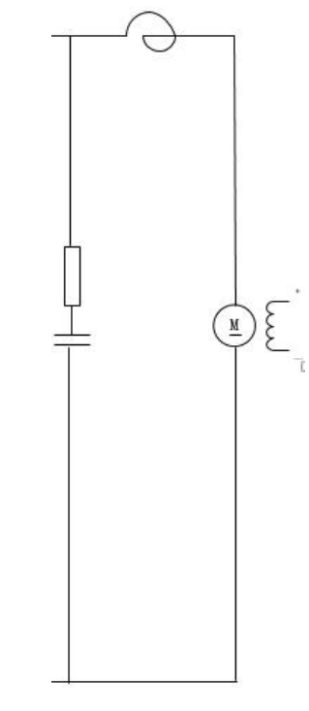
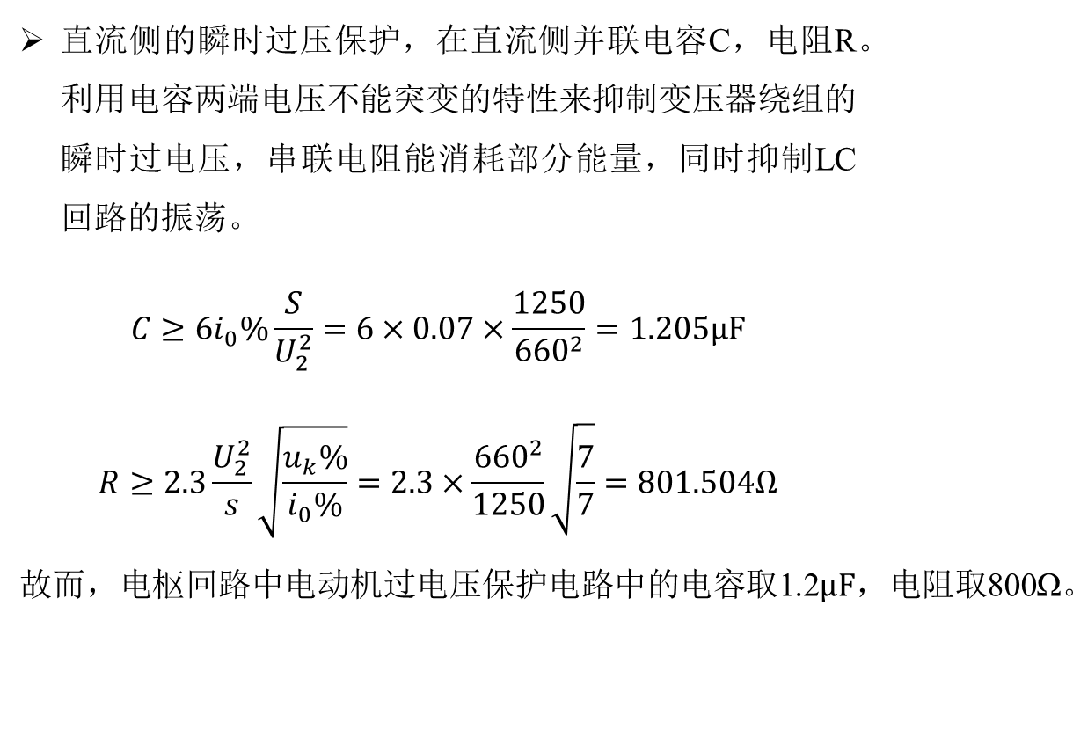
三、电路设计-保护电路设计-电枢回路保护-电动机过电压保护
直流侧的瞬时过压保护，在直流侧并联电容C，电阻R。利用电容两端电压不能突变的特性来抑制变压器绕组的瞬时过电压，串联电阻能消耗部分能量，同时抑制LC回路的振荡。
$$C≥6i_{0}\%\frac{S}{U_{2}^{2}}=6×0.07×\frac{1250}{{660}^{2}}=1.205μF$$
$$R≥2.3\frac{U_{2}^{2}}{s}\sqrt{\frac{u_{k}\%}{i_{0}\%}}=2.3×\frac{{660}^{2}}{1250}\sqrt{\frac{7}{7}}=801.504Ω$$
$$\text{故而，电枢回路中电动机过}电压\text{保护电路中的电容取}\text{1.2}μF\text{，电阻取}\text{8}\text{00}\text{Ω}\text{。}$$

Slide 17

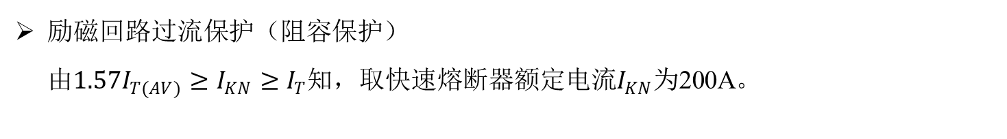
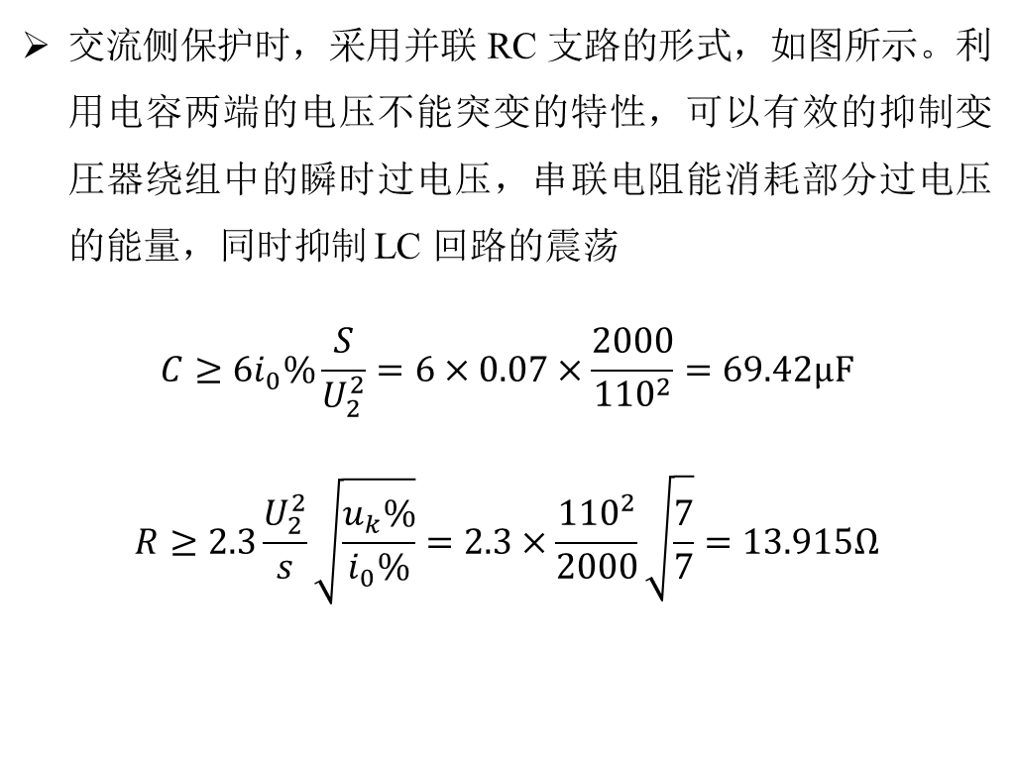
三、电路设计-保护电路设计-励磁回路保护
交流侧保护时，采用并联 RC 支路的形式，如图所示。利用电容两端的电压不能突变的特性，可以有效的抑制变圧器绕组中的瞬时过电压，串联电阻能消耗部分过电压的能量，同时抑制 LC 回路的震荡
$$C≥6i_{0}\%\frac{S}{U_{2}^{2}}=6×0.07×\frac{2000}{{110}^{2}}=69.42μF$$
$$R≥2.3\frac{U_{2}^{2}}{s}\sqrt{\frac{u_{k}\%}{i_{0}\%}}=2.3×\frac{{110}^{2}}{2000}\sqrt{\frac{7}{7}}=13.915Ω$$
励磁回路保护电路
故而，励磁回路中晶闸管保护电路中的过电压保护电容 70μF，电阻取 13Ω。
励磁回路过流保护（阻容保护）
由$1.57I_{T(AV)}≥I_{KN}≥I_{T}$知，取快速熔断器额定电流$I_{KN}$为200A。

Slide 18
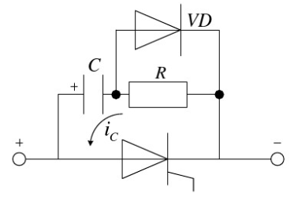

三、电路设计-晶闸管吸收电路设计
晶闸管在阻断状态下存在结电容。当加在晶闸管上的正向电压上升率$\frac{ⅆu}{ⅆt}$较大时，结电容充电电流起到触发电流的作用，使晶闸管误导通，造成装置的失控。因此必须采取措施抑制 $\frac{ⅆu}{ⅆt}$。
晶闸管整流装置吸收电路

Slide 19
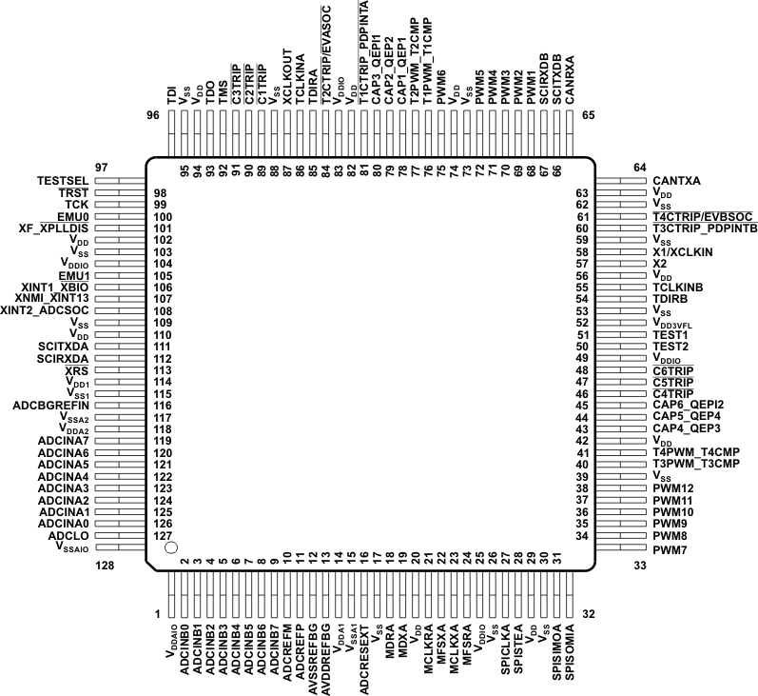
三、电路设计-驱动电路设计
采用的 DSP是 TMS320F281
主要引脚及其用途：
PWM1,PWM3,PWM5: 连接驱动电路，控制上半桥的开断.
PWM2,PWM4,PWM6: 连接驱动电路，控制下半桥的开断.
PDPINTA: 连接 IR2131 的 FAULT 故障引脚.
SPICLKA,SPICSTEA: 连接显示模块，将转速和电流信息显示在显示屏上.
SCIRXDB,SCITXDB: 接收上位机的数据来控制参数.
ADCINA0.ADCINA2.ADCINA3.ADCINA4: 检测速度值和电流值.
CAP1.CAP2.CAP3: 实时监测速度，进行速度负反馈.
TMS320F2812 芯片引脚图
TMS320F2812 芯片引脚图

Slide 20
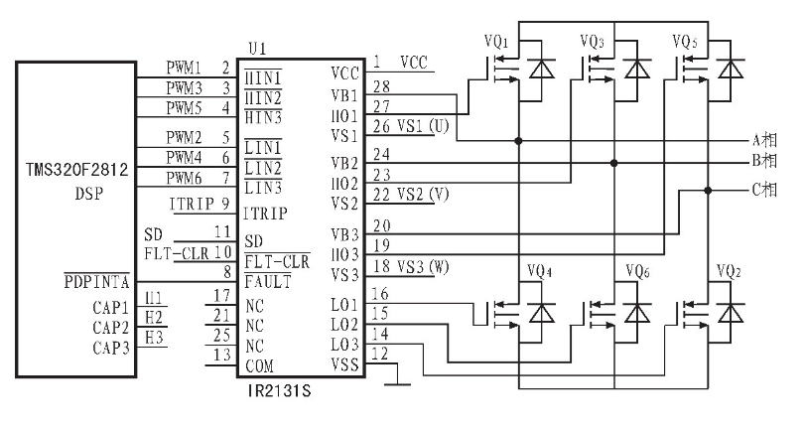
三、电路设计-驱动电路设计
电机控制器驱动电路采用IR21311。IR2131是一种采用高压高速功率MOSFET和IGBT的驱动器。IR2131可同时控制6个功率管的导通和关断。通过输出端口HO1,HO2,H03分别控制三相全桥驱动电路中上半桥VQ1、VQ3、VQ5的导通和关断，通过输出端口LO1、LO2、LO3分别控制三相全桥驱动电路中下半桥VQ4、VQ6、VQ2的导通和关断、从而实现控制电机转速和正反转。
驱动电路引脚连接图

Slide 21
目录
01
设计任务
02
方案选择
03
电路设计
04
转速、电流测量方案选择
05
仿真验证
06
收获总结

Slide 22
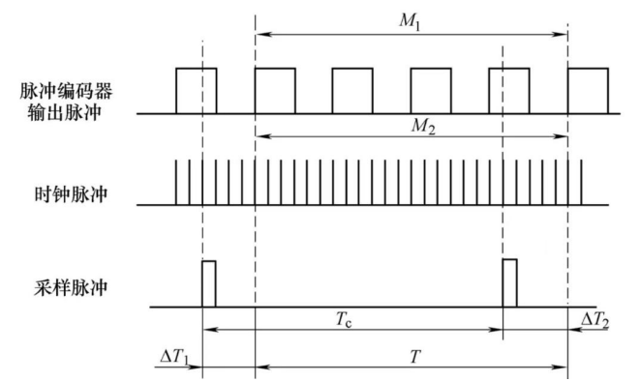
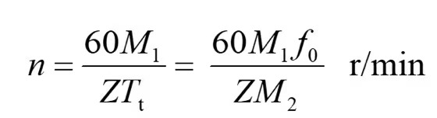
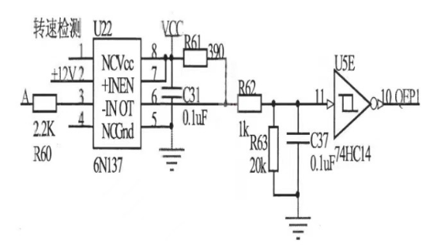
四、转速测量方案选择
常见的电机测速方法主要有三种：M法、T法、和M／T法由于M法比较适合高速的场合，而T法适合低速的场合，
一般提升机的提升周期包括加速、等速、减速、爬行、停车五个阶段。提升机运行过程是一个速度在较大范围内不断变化的过程，为了在整个调速范围内都得到较好的准确性，我们选择 M／T 法。
我们选择了光电编码器作为转速传感器。光电编码器具有高精度、高可靠性等优点，能够准确地检测电机的旋转速度。

Slide 23
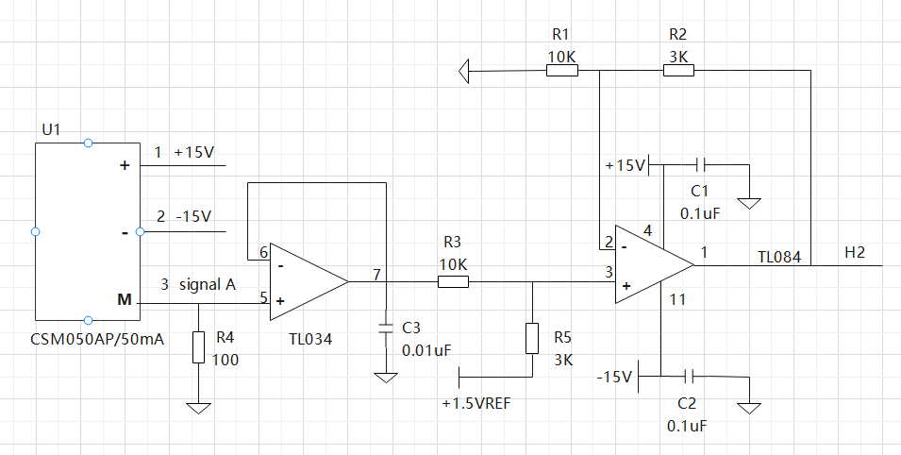
四、电流测量方案选择
本设计中采用电流互感器TA进行电流检测，并形成负反馈环。要实现电流负反馈的控制，需要对电流进行检测，控制系统采用电流霍尔传感器(CSM050AP)检测电流。传感器将采集的电流信号经过精密采样电阻转换成电压信号，然后经过电压调理电路将电压信号调整为满足DSP输入要求的电压(0~3V)，最后DSP的ADC口对调理电路输出的电压信号进行采样，采样电路的调理电路如图。调理电路检测的电流信号范围为(-50A~50A)，输出电压信号的范围为(0~3V)。
电路采样电路的调理电路图

Slide 24
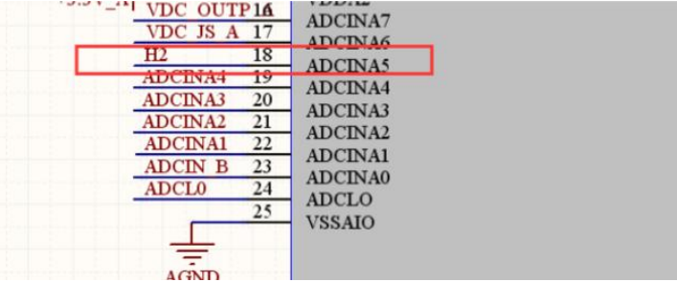
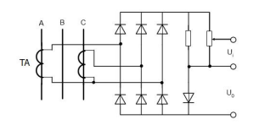
四、电流测量方案选择
F2812 芯片的 ADC 模块是一个具有 12 位分辨率的、流水线结构的模数转换器，并且拥有16个模拟输入通道，模拟输入电压范围为 0~3V。每当 ADC 收到一 个启动转换请求，ADC就可按照配置顺序自动执行转换，转换结果被保存在结果 寄存器中；当整个序列转换结束后，ADC向系统发出中断请求，以便处理采集转换后的电流信息。
调理电路与 DSP 连接图
电流检测电路原理图

Slide 25
目录
01
设计任务
02
方案选择
03
电路设计
04
转速、电流测量方案选择
05
仿真验证
06
收获总结

Slide 26
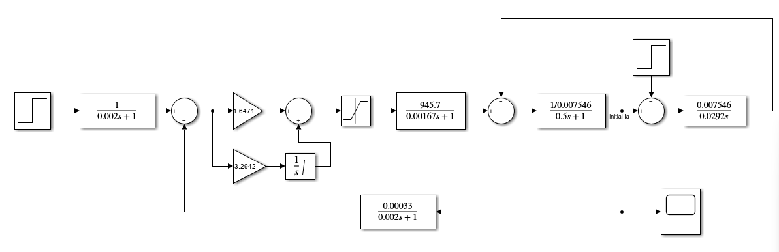
五、仿真验证-电流环的仿真和配置
按照计算好的电流调节器参数，进行MATLAB/Simulink图的搭建。电流环的仿真模型如图所示。（暂不考虑反电动势变化的动态影响）
构建采用PI控制器的电流环Simulink模型

Slide 27
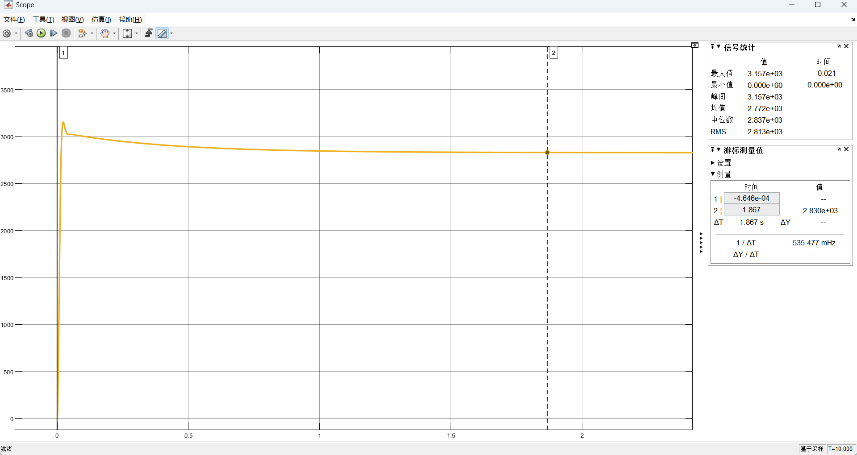
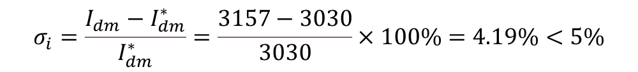
五、仿真验证-电流环的仿真和配置
电流调节器参数配置的电流环仿真结果(I_{d})
$$σ_{i}=\frac{I_{dm}−I_{dm}^{∗}}{I_{dm}^{∗}}=\frac{3157−3030}{3030}×100\%=4.19\%<5\%$$

Slide 28
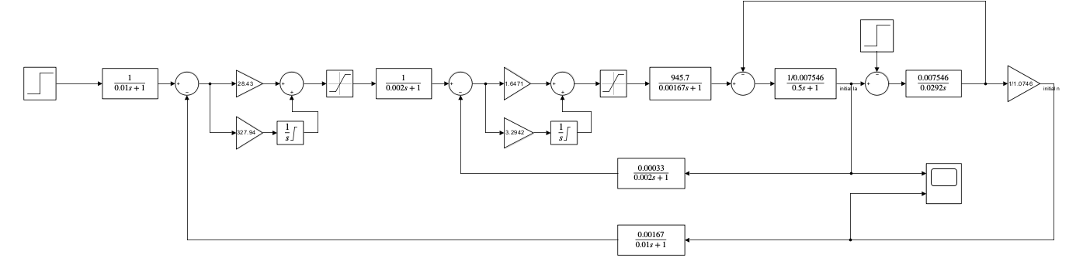
五、仿真验证-PI控制器的仿真和配置
按照设计好的转速调节器，进行MATLAB/Simulink图的搭建。转速环的仿真模型如图所示。
构建的采用PI控制的双闭环Simulink模型

Slide 29
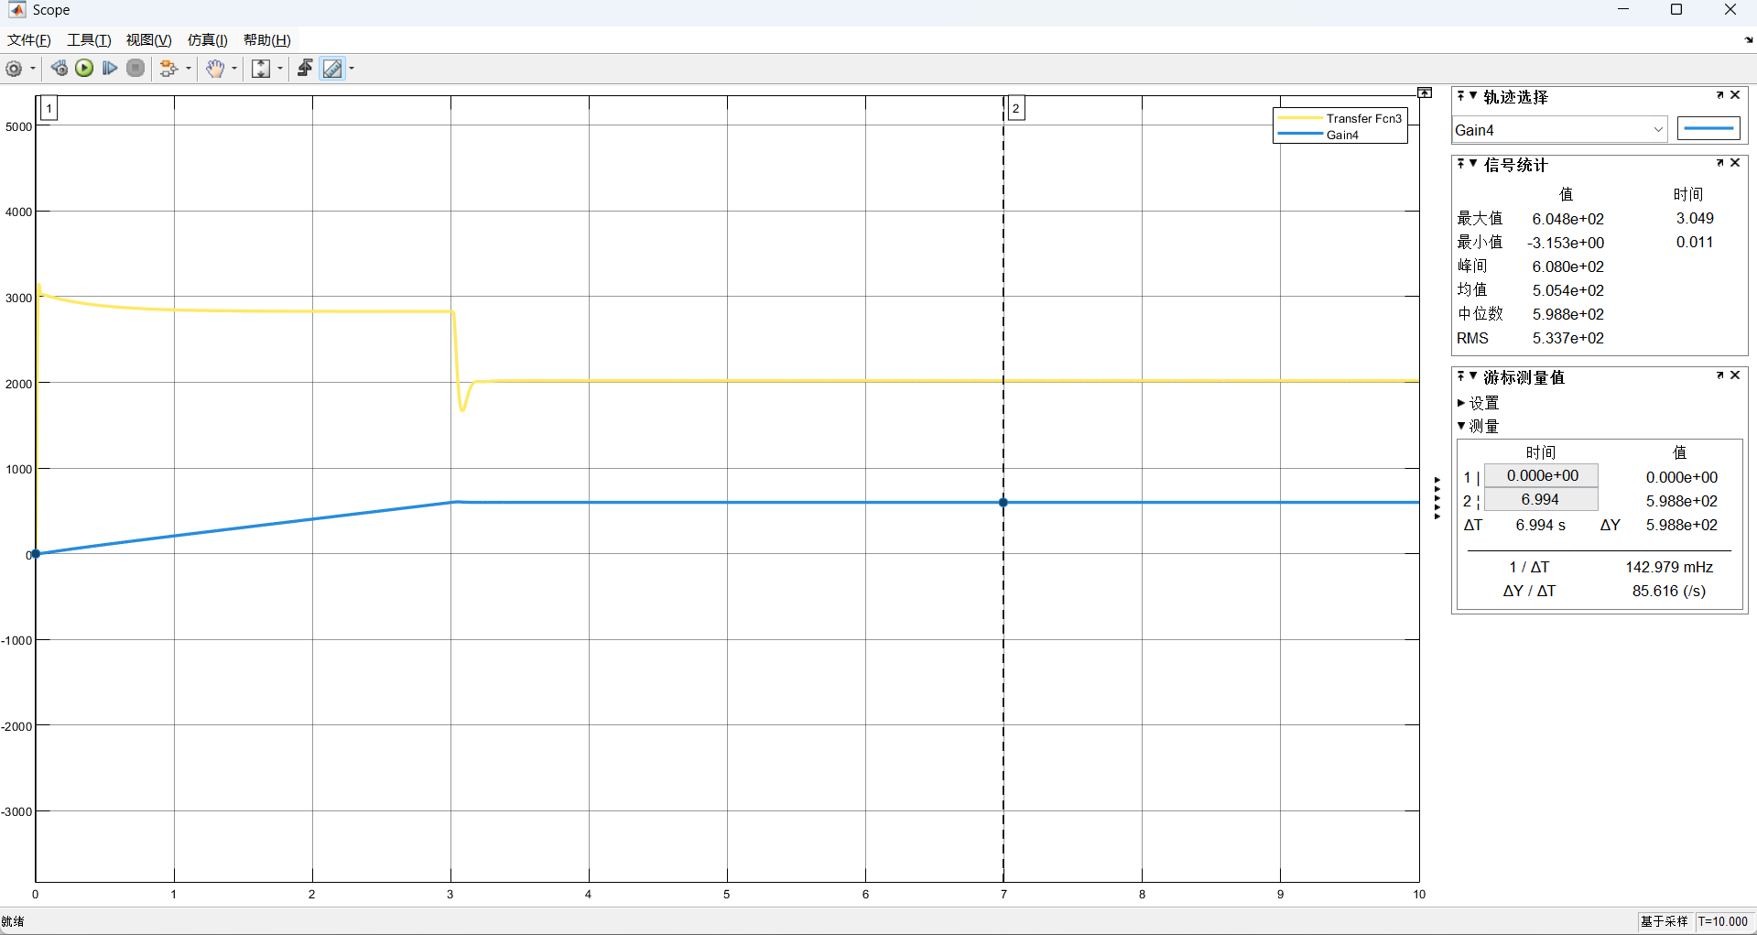
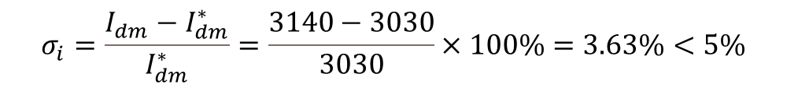
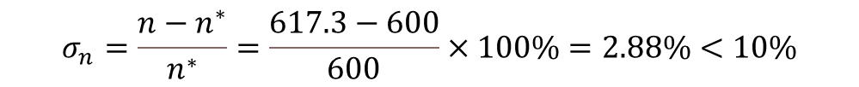
五、仿真验证-PI控制器的仿真和配置
空载启动时转速电枢电流波形图
$$σ_{n}=\frac{n−n^{∗}}{n^{∗}}=\frac{617.3−600}{600}×100\%=2.88\%<10\%$$
$$σ_{i}=\frac{I_{dm}−I_{dm}^{∗}}{I_{dm}^{∗}}=\frac{3140−3030}{3030}×100\%=3.63\%<5\%$$

Slide 30
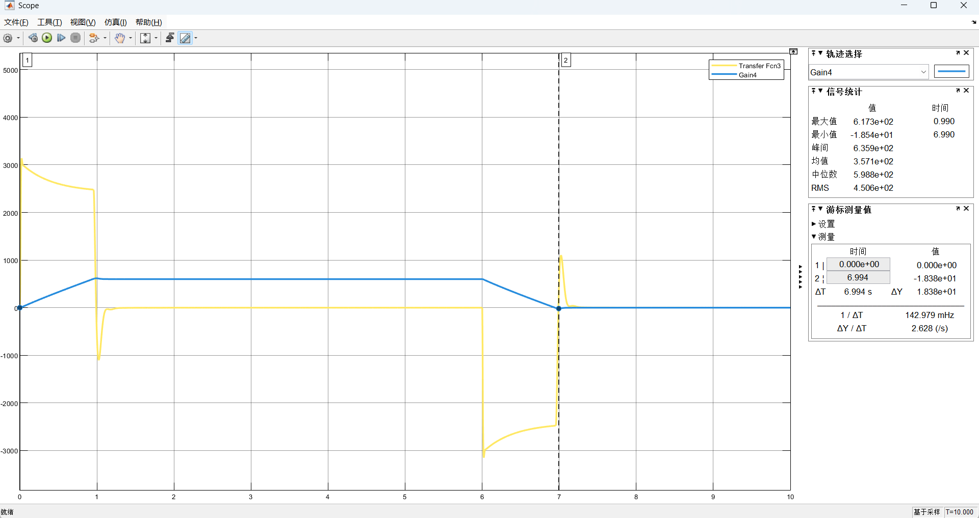
五、仿真验证-PI控制器的仿真和配置
理想空载启动与停止时电枢电流及转速波形图

Slide 31
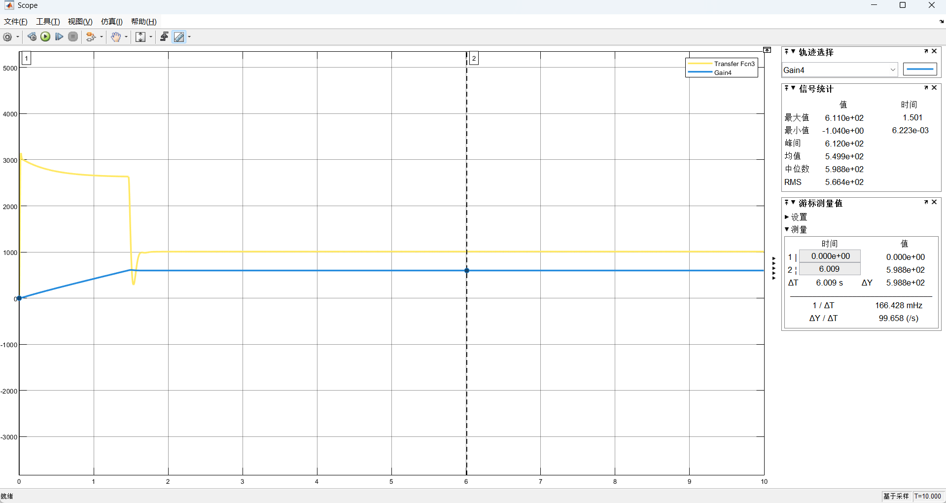


五、仿真验证-PI控制器的仿真和配置
半载启动时转速电枢电流波形图
$$σ_{n}=\frac{n−n^{∗}}{n^{∗}}=\frac{611−600}{600}×100\%=1.83\%$$
$$σ_{i}=\frac{I_{dm}−I_{dm}^{∗}}{I_{dm}^{∗}}=\frac{3147−3030}{3030}×100\%=3.86\%<5\%$$

Slide 32
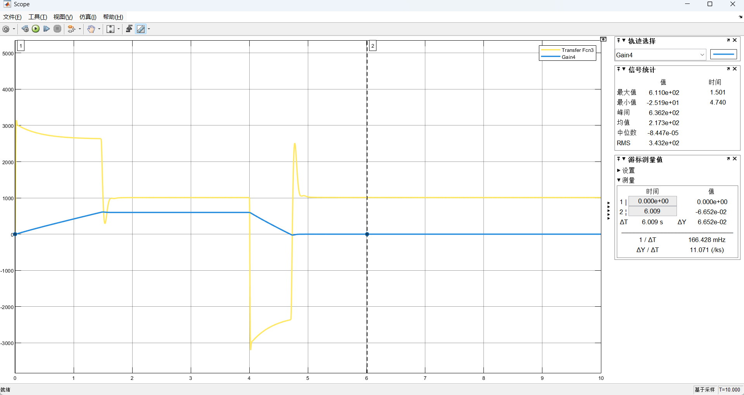
五、仿真验证-PI控制器的仿真和配置
半载启动与停止时电枢电流及转速波形图

Slide 33



五、仿真验证-PI控制器的仿真和配置
满载启动时转速电枢电流波形图
$$σ_{n}=\frac{n−n^{∗}}{n^{∗}}=\frac{604.8−600}{600}×100\%=0.8\%$$
$$σ_{i}=\frac{I_{dm}−I_{dm}^{∗}}{I_{dm}^{∗}}=\frac{3157−3030}{3030}×100\%=4.19\%<5\%$$

Slide 34
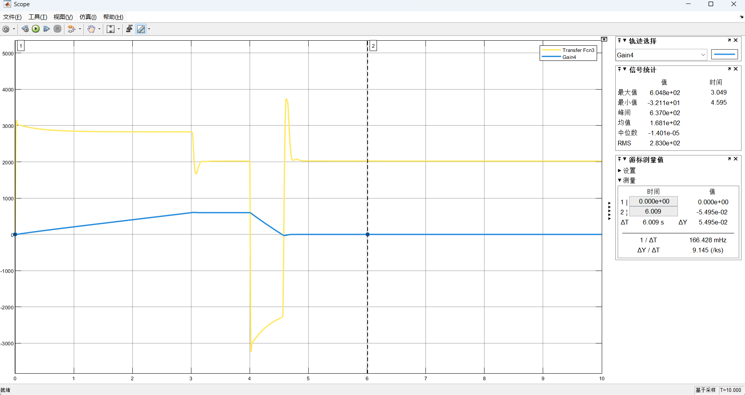
五、仿真验证-PI控制器的仿真和配置
满载启动与停止时电枢电流及转速波形图

Slide 35
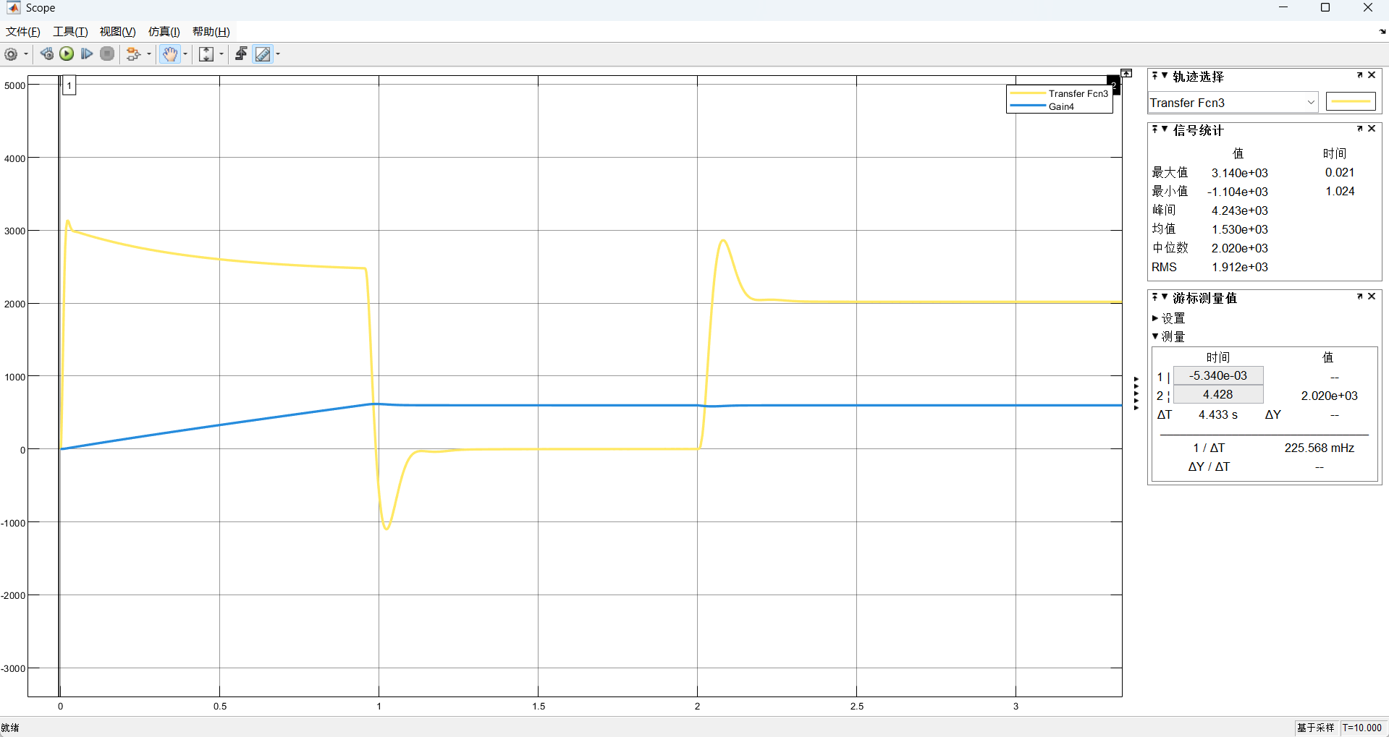
五、仿真验证-PI控制器的仿真和配置
PI控制下在理想空载启动后2s加额定负载的电枢电流及转速波形图

Slide 36
五、仿真验证-PID型转速、电流调节器的系统设计与仿真
为了使转速响应更快，改善调速系统的动态性能，可以按照PID型设计转速、电流调节器。
因为在调节器中加入微分环节，这相当于引入了新的零点，使得系统的极点向左半平面移动，从而稳定裕度更大，系统快速性更好。同时也可由自控原理的知识，可知采用PID型转速、电流调节器时，系统的截止频率大于采用PI型转速、电流调节器时的截止频率，使得系统快速性更好，调节时间更短。

Slide 37
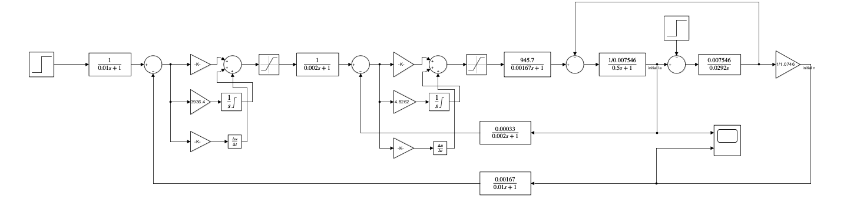
五、仿真验证-PID型转速、电流调节器的系统设计与仿真
在PI调节器上增加快速性的办法即为采用PID型转速、电流调节器的系统设计与仿真，搭建Simulink结构图如图所示
PID控制下双闭环simulink仿真模型图

Slide 38
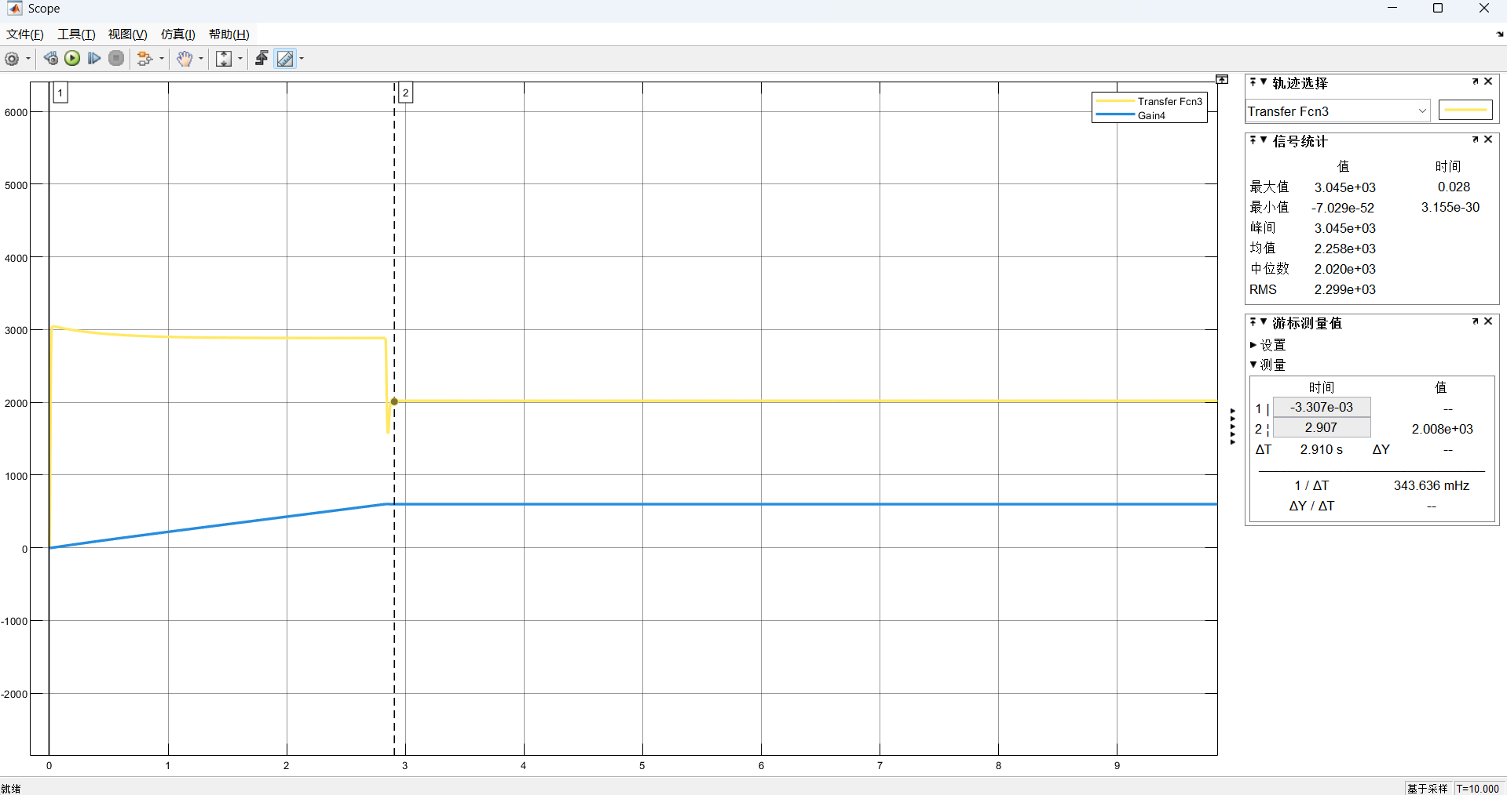

五、仿真验证-PID型转速、电流调节器的系统设计与仿真
下图为PID控制下满载启动时电枢电流及转速波形图
$$σ_{i}=\frac{I_{dm}−I_{dm}^{∗}}{I_{dm}^{∗}}=\frac{3045−3030}{3030}×100\%=0.495\%$$

Slide 39
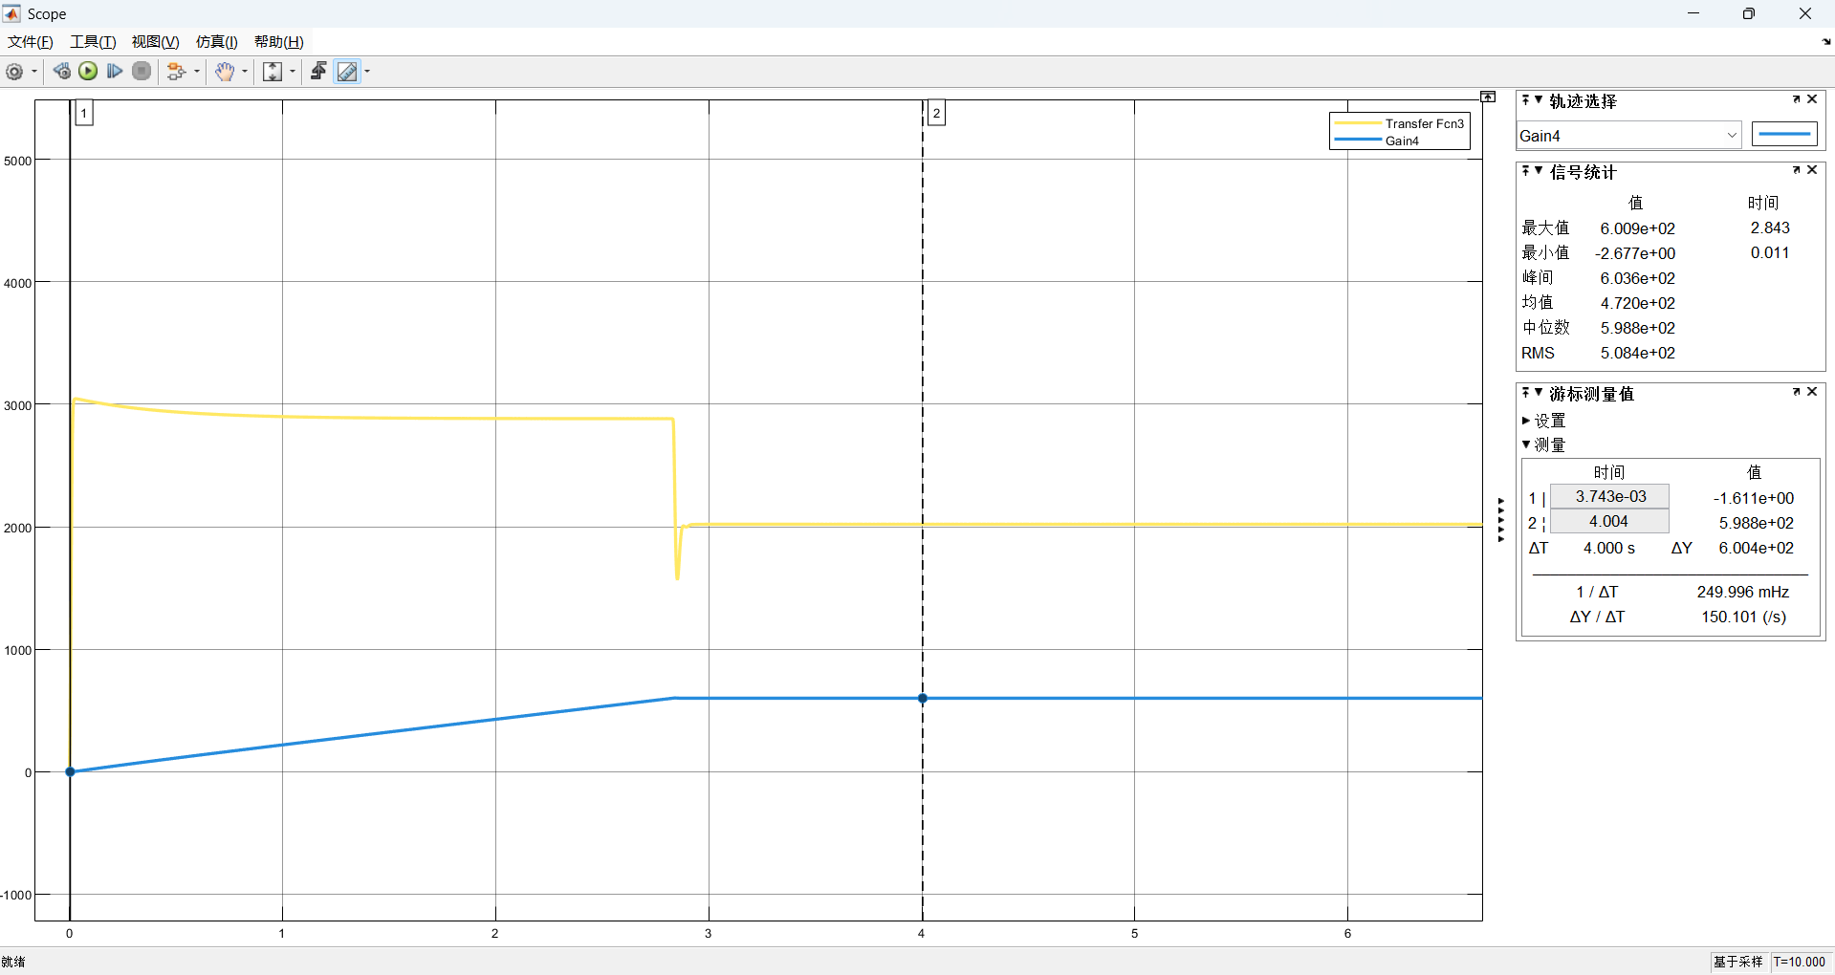

五、仿真验证-PID型转速、电流调节器的系统设计与仿真
下图为PID控制下满载启动时电枢电流及转速波形图
$$σ_{n}=\frac{n−n^{∗}}{n^{∗}}=\frac{601−600}{600}×100\%=0.167\%$$
系统调节时间减小，快速性更好，转速超调量减少。

Slide 40
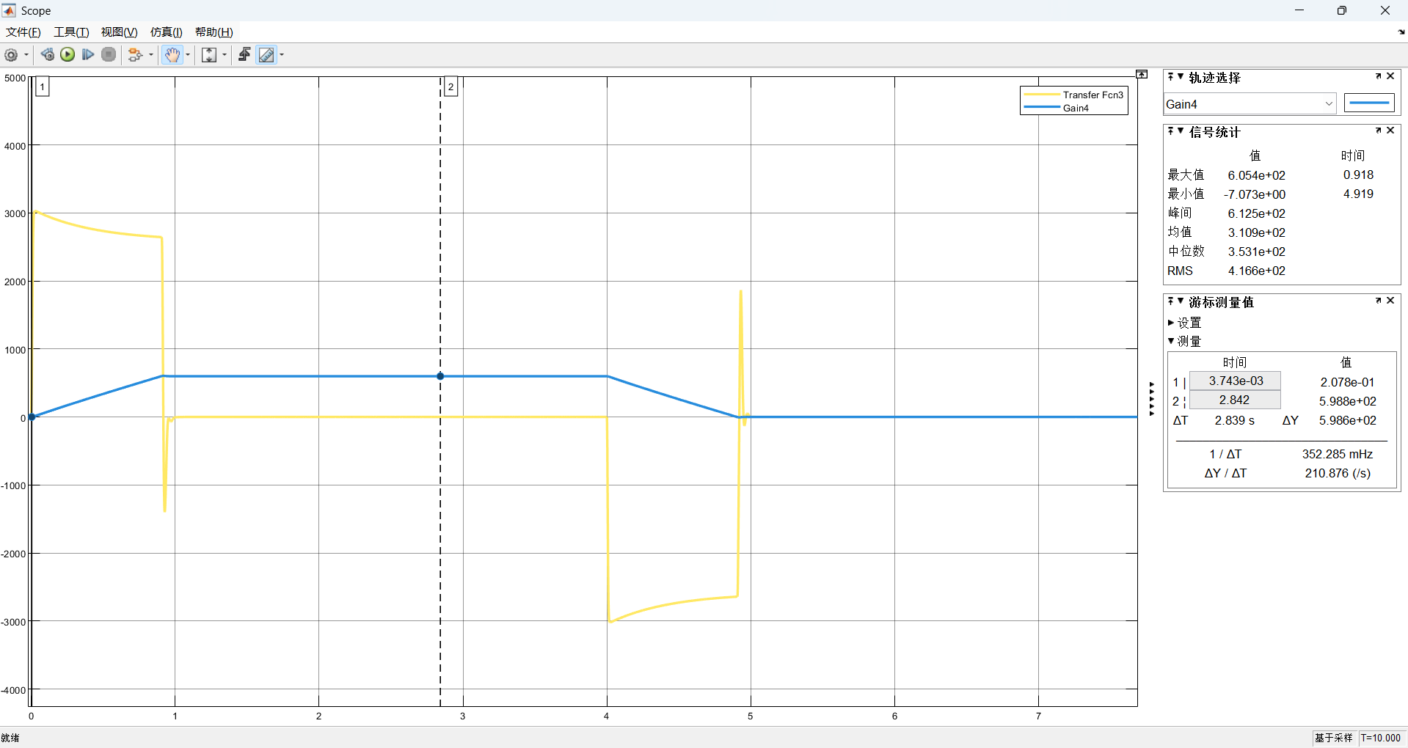
五、仿真验证-PID型转速、电流调节器的系统设计与仿真
下图为PID控制下理想空载启动与停止时电枢电流及转速波形图

Slide 41
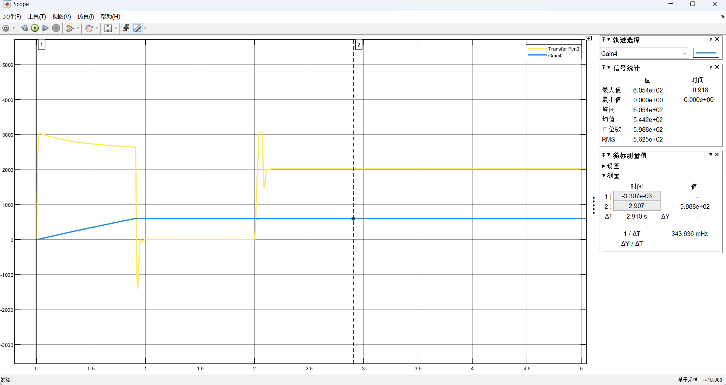
五、仿真验证-PID型转速、电流调节器的系统设计与仿真
下图为PID控制下在理想空载启动后2s加额定负载的电枢电流及转速波形图

Slide 42
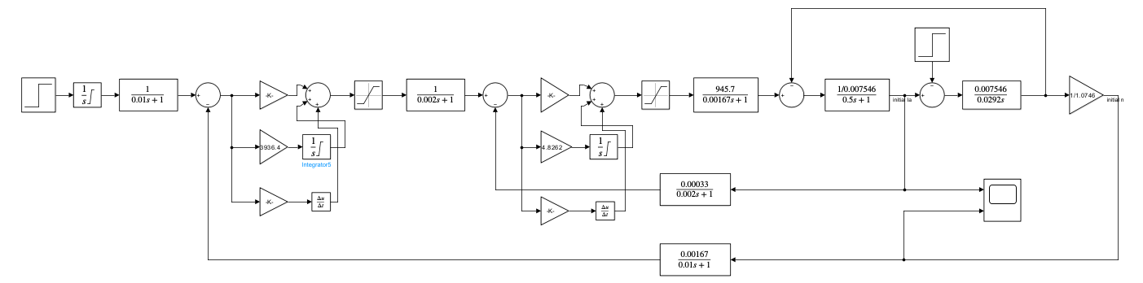
五、仿真验证-加入给定积分的PID型
在PID调节器上进一步减小超调量的另一种办法即为加入转速给定积分器环节，搭建Simulink结构图如图所示。
加入转速给定积分器环节的Simulink结构图

Slide 43
五、仿真验证-加入给定积分的PID型
在PI控制系统中，如果转速设定信号突变，会导致误差瞬间增大，积分环节反应剧烈，造成超调。而加入一个积分器之后，转速设定值变为斜坡信号，误差变化更平缓，从而减少积分突变，整体响应更平稳，超调量显著减小。

Slide 44
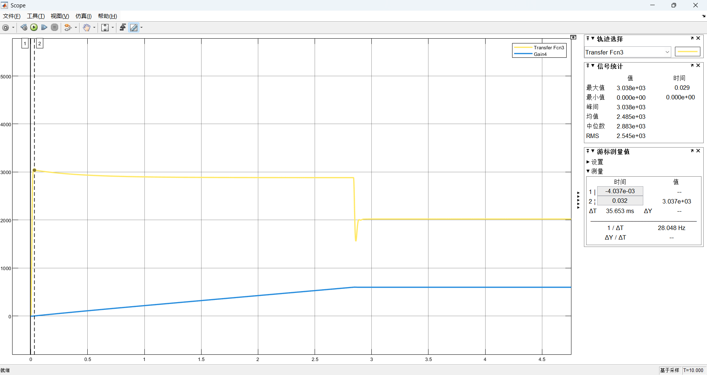
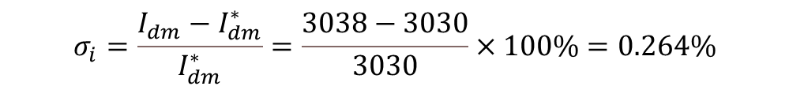
五、仿真验证-加入给定积分的PID型
下图为加入转速给定积分器环节后满载启动时电枢电流及转速波形图
我们可以看出加入积分环节后电流超调量有一些减小，转速超调变化不明显。
$$σ_{i}=\frac{I_{dm}−I_{dm}^{∗}}{I_{dm}^{∗}}=\frac{3038−3030}{3030}×100\%=0.264\%$$

Slide 45
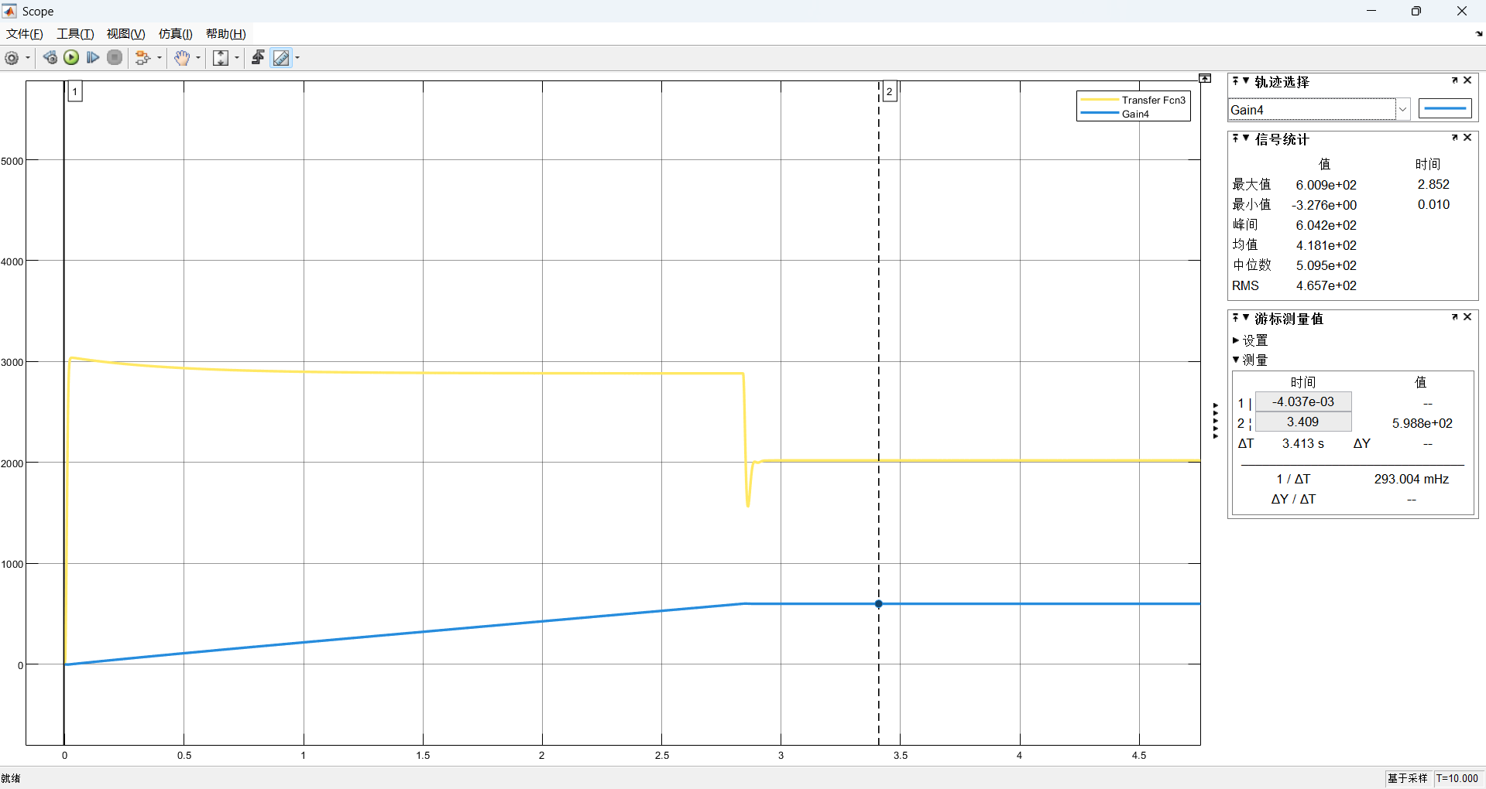

五、仿真验证-加入给定积分的PID型
下图为加入转速给定积分器环节后满载启动时电枢电流及转速波形图
我们可以看出加入积分环节后电流超调量有一些减小，转速超调变化不明显。
$$σ_{n}=\frac{n−n^{∗}}{n^{∗}}=\frac{601−600}{600}×100\%=0.167\%$$

Slide 46
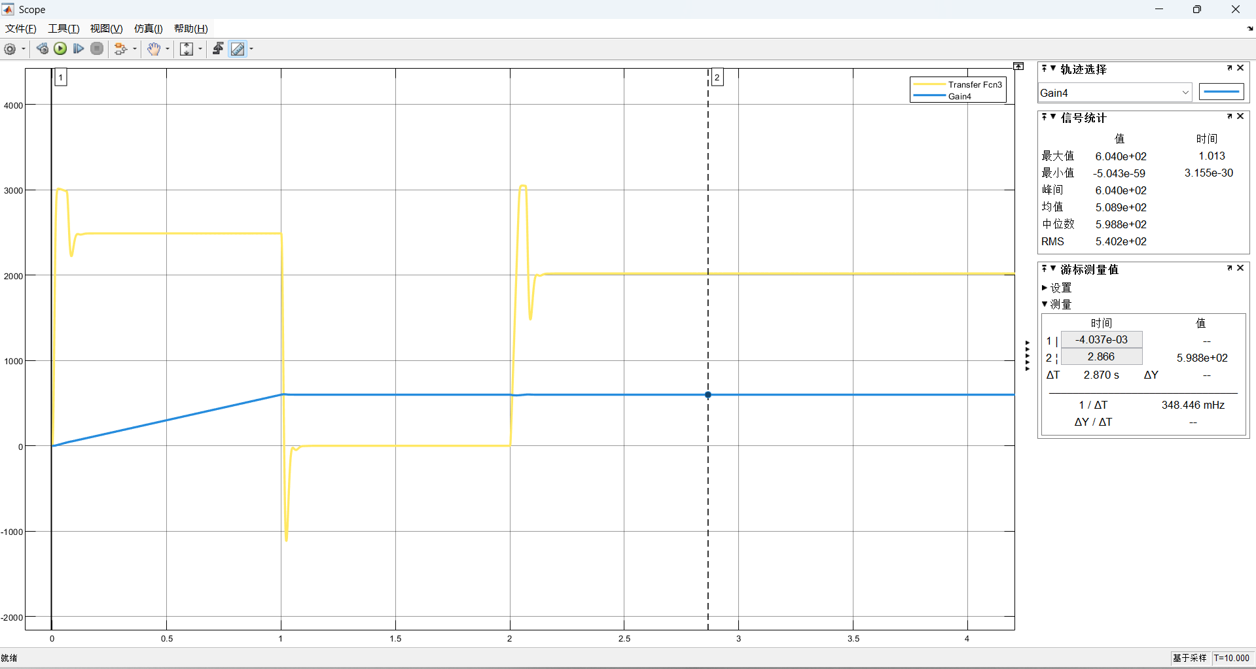
五、仿真验证-加入给定积分的PID型
下图为加入转速给定积分器环节后在理想空载启动后2s加额定负载的电枢电流及转速波形图

Slide 47
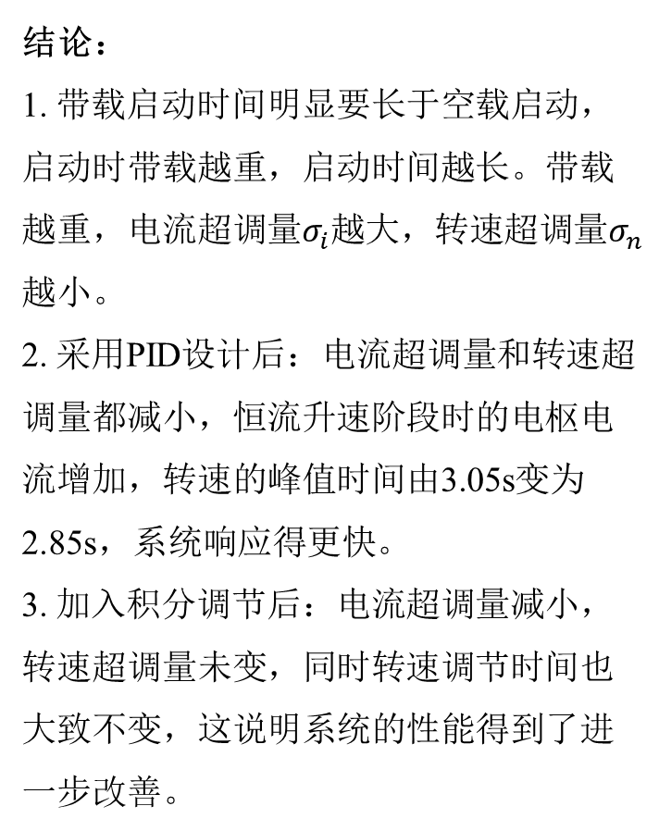
五、仿真验证
结论：
1. 带载启动时间明显要长于空载启动，启动时带载越重，启动时间越长。带载越重，电流超调量$σ_{i}$越大，转速超调量$σ_{n}$越小。
2. 采用PID设计后：电流超调量和转速超调量都减小，恒流升速阶段时的电枢电流增加，转速的峰值时间由3.05s变为2.85s，系统响应得更快。
3. 加入积分调节后：电流超调量减小，转速超调量未变，同时转速调节时间也大致不变，这说明系统的性能得到了进一步改善。
转速超调 | PI控制 | PID控制 | PID+给定积分
空载启动 | 2.88%
半载启动 | 1.83%
满载启动 | 0.80% | 0.167% | 0.167%
电流超调 | PI控制 | PID控制 | PID+给定积分
空载启动 | 3.63%
半载启动 | 3.86%
满载启动 | 4.19% | 0.495% | 0.264%

Slide 48
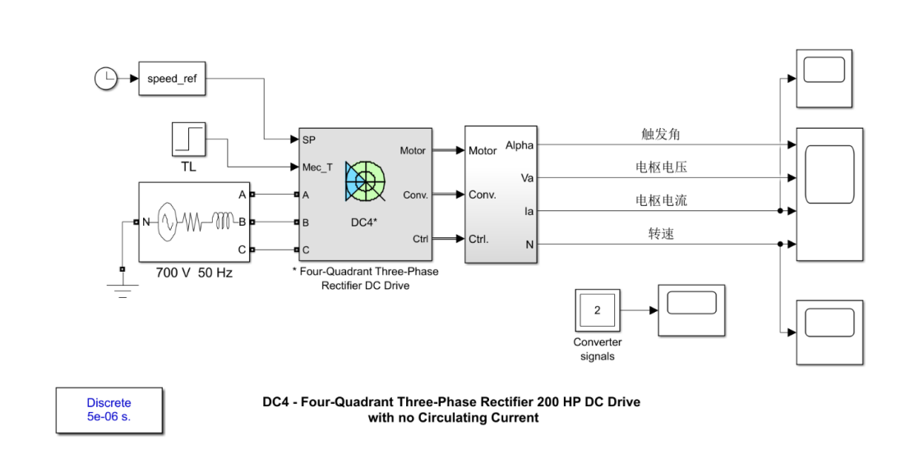
五、仿真验证-POWER System设计与仿真
基于电气原理图的四象限三相整流直流驱动器无环流系统如图所示，该电路是基于Power System的DC4模块。该模型为四象限三相整流器(双变换器拓扑) 驱动无环流的直流电机系统。
基于电气原理图的四象限三相整流直流驱动器无环流系统

Slide 49
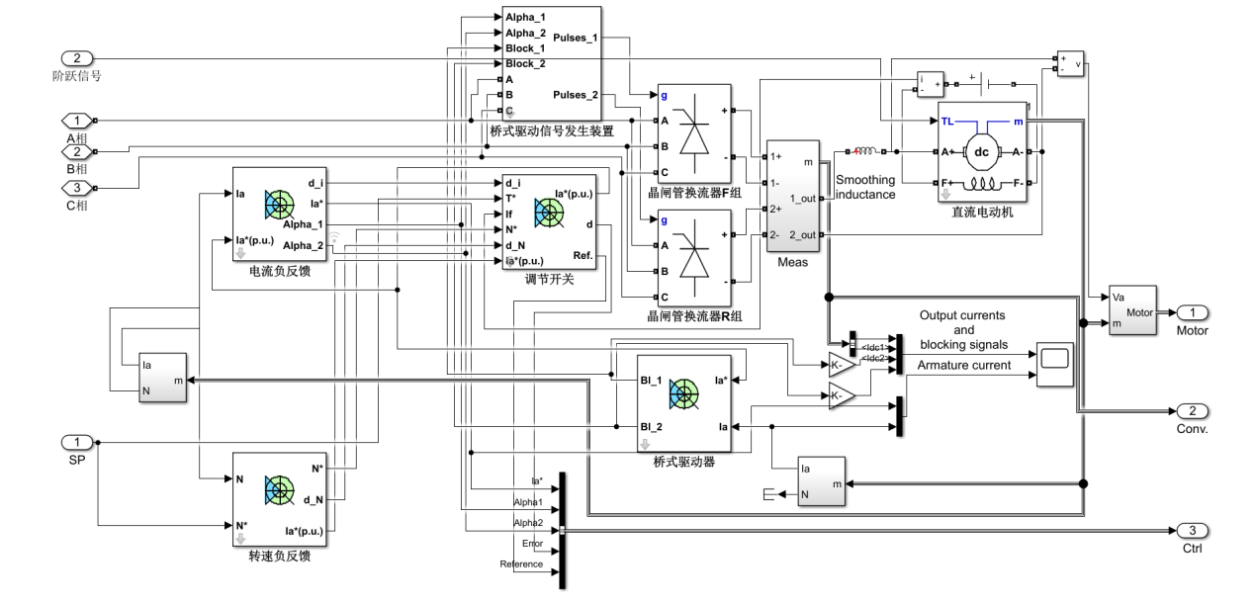
五、仿真验证-POWER System设计与仿真
调速系统整体结构如图所示：
四象限三相整流器直流驱动

Slide 50
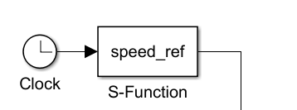

五、仿真验证-POWER System设计与仿真
速度给定
设定S-Function函数模块，输出依时间变化的速度给定信号，从而实现矿井提升机的梯形速度图。这段MATLAB S-Function代码实现了一个分段速度曲线生成器，主要用于电机控制系统。具体如下：
1. 启动阶段 (0 ≤ u < 3.3秒)
sys = 22.6 * u;
物理意义：电机从0开始线性加速
2. 主加速阶段 (3.3 ≤ u < 14.8秒)
sys = 75 + 45 * (u - 3.3);
物理意义：快速提升到工作转速
3. 额定运行阶段 (14.8 ≤ u < 47.63秒)
物理意义：保持额定转速稳定运行
4. 减速阶段 (47.63 ≤ u < 60.13秒)
sys = 593 - 45.4 * (u - 47.63);
物理意义：从额定转速线性减速
5. 低速运行阶段 (60.13 ≤ u < 66.13秒)
sys = 25;
物理意义：维持低速运行
6. 停止阶段 (66.13 ≤ u < 67.13秒)
sys = 25 - 25 * (u - 66.13);
物理意义：快速制动到完全停止
7. 完全停止 (u ≥ 67.13秒)
sys = 0;
速度给定环节及主要代码
矿井提升系统五段速度理论曲线

Slide 51


五、仿真验证-POWER System设计与仿真
在仿真中的工作顺序
速度给定环节及主要代码

Slide 52

五、仿真验证-POWER System设计与仿真波形结果
触发角，电枢电压，电枢电流，电机转速图

Slide 53

五、仿真验证-POWER System设计与仿真波形结果
触发角

Slide 54

五、仿真验证-POWER System设计与仿真波形结果
电枢电压图

Slide 55

五、仿真验证-POWER System设计与仿真波形结果
矿井提升机梯形速度图

Slide 56

五、仿真验证-POWER System设计与仿真波形结果
电枢电流波形图
通过基于电气原理图的仿真，设定电流、转速调节器，可以实现矿井提升机的梯形速度图，满足预期的要求。

Slide 57
目录
01
设计任务
02
方案选择
03
电路设计
04
转速、电流测量方案选择
05
仿真验证
06
收获总结

Slide 58
六、总结与收获
本次实验的任务是完成对矿井直流提升机调速系统的设计，首先，我们充分了解了直流提升机的调速原理和实际应用需求。在Simulink中，我们按照实际电路建立了调速电路的模型，包括转速环、电流环、反馈电路等组成部分。通过对各个模块的设置和参数调整，最终完成了一个能够符合实际应用的调速系统模型。
然后，我们对建立的模型进行了多次参数设置和仿真测试，这个过程中，我们对观测的数据进行记录和分析，不断对电路模型进行调整和改进。通过对系统的动态响应、电流转速超调量等进行评估，我进一步完善了电路模型的参数设置，使之更符合矿井直流提升机调速系统的实际需求。
参与这次运动控制系统课程设计，对我们团队而言，既是一次知识的深化，也是一次实践能力的锻炼。在这个过程中，不仅学到了许多理论知识，还亲手将理论应用于实际，感受到了理论与实践相结合的重要性。

Slide 59
《运动控制系统课程设计》课程答辩
矿井直流提升机调速系统设计
望蒯老师批评指正！
成员：陈浩然、殷璇、罗永、孙崇博、赵浩
专业班级：电气工程及其自动化2022-11班
中国矿业大学电气工程学院
2025 年 6 月 13 日

